Slide 1

LOGO
OLEH KANKAN K, M.DS

Slide 2

Logo adalah salah satu bentuk dari identitas perusahaan. Logo berfungsi sebagai identifikasi, yang mampu membentuk dan menanamkan citra pada khalayak.
Dengan citra tersebut logo menjadi lambang jaminan terhadap produk/jasa yang ditawarkan.
Dalam konsep identitas tentang logo, nama dan logo menjadi identitas yang utama, oleh sebab itu logo menjadi ujung tombak dalam strategi pembentukan citra.
Logo akan selalu muncul sebagai wajah pribadi perusahaan, dimanapun ia harus tampil, mulai dari media stationery, sarana promosi, interior perusahaan, seragam, bahkan menjadi perlambang budaya perusahaan.
Logo dibuat sedemikian rupa dengan harapan citra positif.

Slide 3
Menurut Lori Siebert dan Lisa Ballad (1992, h.91):
Logo adalah pengembangan suatu simbol sehingga simbol tersebut dapat mengkomunikasikan identitas suatu perusahaan dimata masyarakat.
David E. Carter (seperti dikutip Kurniawan, 2008) juga menjelaskan
“logo adalah identitas suatu perusahaan dalam bentuk visual yang diaplikasikan dalam berbagai sarana fasilitas dan kegiatan perusahaan sebagai bentuk komunikasi visual. Logo dapat juga disebut dengan simbol, tanda gambar, merek dagang (trademark) yang berfungsi sebagai lambang identitas diri dari suatu badan usaha dan tanda pengenal yang merupakan ciri khas perusahaan”.

Slide 4
Menurut Berd Schmit dan Alex Simonson (1997, h.33) ada beberapa alasan adanya kebutuhan akan penciptaan dan perubahan sebuah logo diantaranya:
Adanya perubahan struktur organisasi
Adanya penurunan kesetiaan pegawai dan konsumen terhadap produk institusi atau lembaga
Citra (perusahaan & visual) yang sudah usang
Logo dan citra yang tidak tetap
Adanya kompetisi baru (munculnya kompetitor)
Adanya perubahan prilaku konsumen terhadap produk/jasa
Adanya peluncuran produk baru
Adanya perluasan pasar

Slide 5
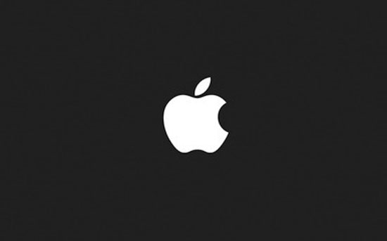
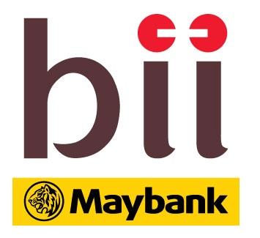
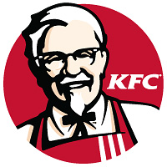
Jenis Logo
Jenis logo menurut Lori Siebert dan Lisa Ballad (1992, h.93) termasuk ke dalam mark (tanda-tanda) yang terbagi atas enam kategori, yaitu :
Simbol
Tanda-tanda tanpa tipe yang digunakan untuk mengidentifikasikan sebuah perusahaan, agen, lembaga dan dapat dilindungi secara hukum.
Piktograf
Simbol-simbol umum, digunakan untuk menerobos rintangan–rintangan bahasa untuk mengetahui arah, keselamatan, transportasi, yang penggunaannya dianjurkan oleh semua pihak.
Tanda-tanda Huruf
Huruf-huruf yang membentuk nama, digunakan untuk mempersingkat nama panjang dan tidak dapat diucapkan.

Slide 6



Logo
Kata atau kata-kata yang dicetak untuk mengidentifikasi perusahaan, merk, proyek, dan kelompok yang dapat diucapkan dan dapat dilindungi secara hukum.
Tanda-tanda Kombinasi
Simbol dan logo yang digunakan secara bersama-sama, juga memerlukan tanda-tangan yang berhubungan ruang cukup konstan.
Merek Dagang
Berupa semua yang disebutkan diatas, merupakan nama resmi untuk tanda-tanda unik yang dapat didaftarkan, dilindungi hukum dan dijual jika diinginkan.

Slide 7
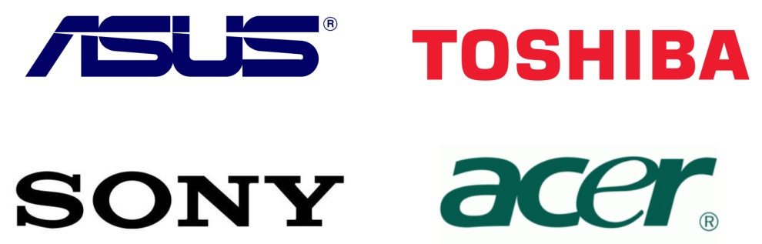
Dengan melihat enam tanda-tanda diatas terlihat perbedaan logo dengan tanda-tanda sejenis lainnya.
Logo merupakan suatu desain yang spesifik, baik berupa simbol dan pola gambar atau huruf tertulis yang menggambarkan citra perusahan. Berikut adalah beberapa jenis logo, yang penggolongannya didasarkan pada jenis tanda-tanda pada slide sebelumnya menurut John Murphy & Michael Rowe.
Name - Only Logo
Name Only Logo Adalah logo yang diambil dari sebuah nama, dengan menggunakan gaya grafis khusus. Logo jenis ini memberi ketegasan dan pesan langsung kepada konsumen. Contoh Logo berjenis Name only logo adalah Nokia, Sony, Samsung, Panasonic, dan Toshiba.

Slide 8
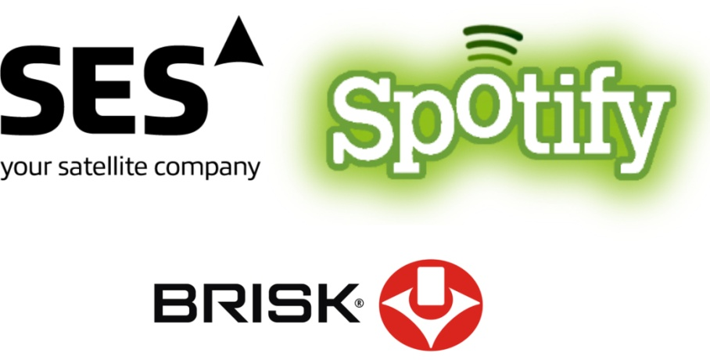
Name/Symbol logo
Adalah logo yang diambil dari sebuah nama, dengan menggunakan gaya grafis khusus. Logo jenis ini memberi ketegasan dan pesan langsung kepada konsumen. Kelebihan jenis logo ini adalah pada bentuknya yang ringkas dan fleksibel karena jenis logo seperti ini mampu berdiri sendiri. Sebagai contoh adalah logo Ford, Du Pont, dan Hertz.

Slide 9

Initial Letter Logo
Yaitu logo yang menggunakan huruf awal (inisial) dari nama produk atau perusahaan dan menjadikannya sebagai elemen utama dari logo tersebut. Logo jenis ini terkadang menunjukkan gabungan nama pemilik perusahaan seperti logo produsen hardware komputer Hewlett-Packard. Selain contoh diatas banyak contoh lain seperti logo Bank BCA, IBM, RCTI, dan lainnya.

Slide 10
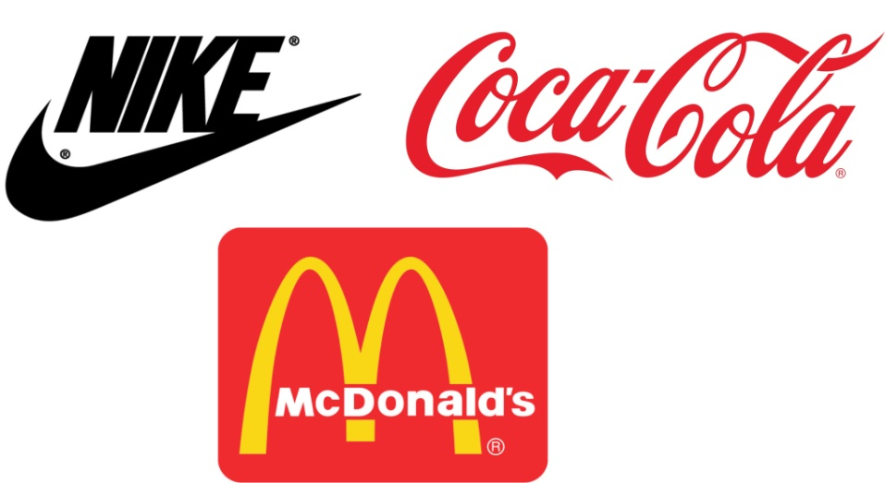
Pictorial name Logo
Adalah logo yang menggunakan nama produk atau organisasi sebagai komponen penting dari gaya logo, yang secara keseluruhan logo ini memiliki gaya yang sangat khusus. Perusahaan yang menggunakan logo jenis ini, biasanya adalah perusahaan yang sudah terkenal, seperti Coca Cola, Kodak, McDonald, Rolls Royce dan lain sebagainya. Karena kuatnya image perusahaan/produk yang memakai logo ini, maka bila terjadi peniruan logo tersebut oleh produk atau perusahaan lain maka citra yang dihasilkannya tetap mengarah pada produk atau perusahaan yang ditiru.

Slide 11
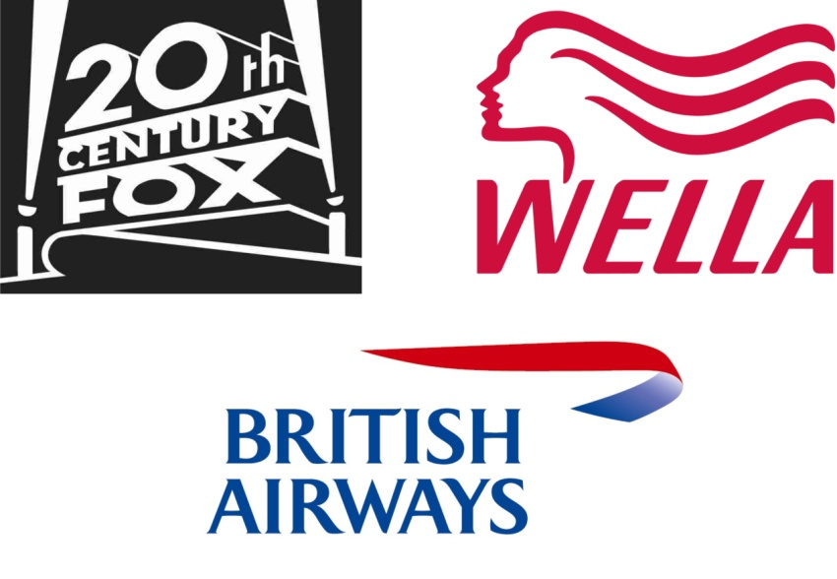
Associative Logo
yaitu logo yang berdiri bebas yang biasanya tidak memuat nama produk atau perusahaan, tetapi memiliki asosiasi langsung dengan nama, produk atau wilayah aktifitasnya. Jenis logo seperti ini mempunyai daya tarik kuat dan mudah untuk dipahami. Sebagai contoh logo perusahaan minyak Shell yang menunjukkan gambar kerang sebagai asosiasi dari fosil penghasil minyak, kemudian logo 20th Century Fox, yang menggambarkan gemerlap dan megahnya dunia perfilman dan masih banyak lagi.

Slide 12
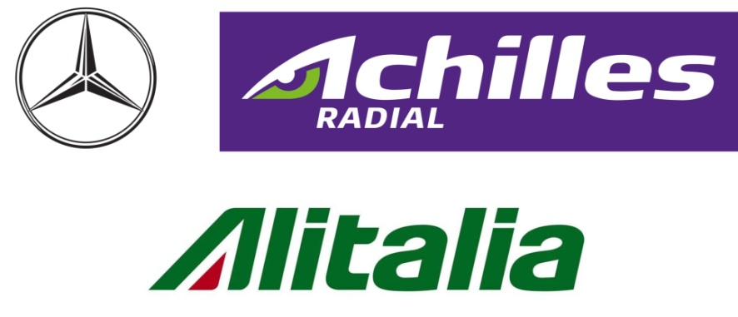
Allusive Logo
Yang dimaksud dengan allusive logo adalah logo yang bersifat kiasan. Logo jenis ini memiliki hubungan yang tidak langsung antara nama dengan logonya sehingga logo jenis ini sulit untuk dipahami, dan memerlukan waktu lebih agar seseorang bisa memahami apa maksud dari logo yang bersangkutan seperti logo Mercedes Benz yang terdiri dari bentuk bintang segitiga y ang merupakan representasi dari sistem kemudi mobil, bentuk A pada perusahaan penerbangan Alitalia yang dideformasikan dari bentuk ekor pesawat yang berfungsi sebagai penyeimbang.

Slide 13
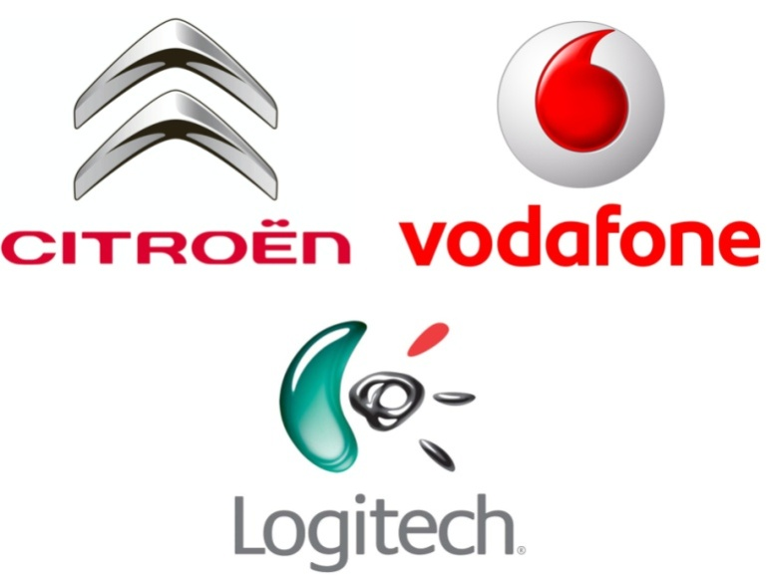
Abstract Logo
Yang dimaksud dengan logo jenis ini adalah logo yang dapat menimbulkan beraneka kesan, yang dipengaruhi oleh daya pemahaman konsumen. Ini terjadi karena bentuk visual logo ini sangat abstrak. Diantaranya mengambil suatu bentuk struktural yang dikreasikan dengan efek optis yang bervariasi. Sebagai contoh adalah logo Citroen. Logo jenis ini sangat disukai di Amerika, karena logo jenis ini mampu dibuat dengan bermacam variasi dan sangat orisinil sehingga terjadinya kemiripan sebuah logo dengan logo yang lainnya akibat dari banyaknya produk dan perusahaan yang tumbuh di Amerika bisa dihindari.

Slide 14
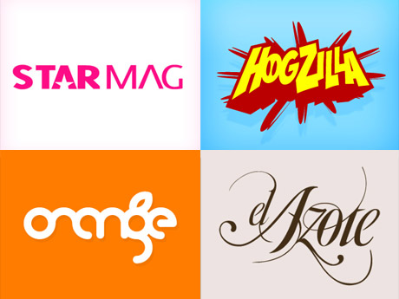
Sedangkan jenis-jenis logo menurut Wheeler yaitu:
Logo berupa tulisan (Wordmarks)
Logo ini terdiri atas tulisan atau singkatan yang berdiri sendiri dari produk atau lembaga dan dirancang untuk menyampaikan atribut brand maupun brand positioning.
L

Slide 15
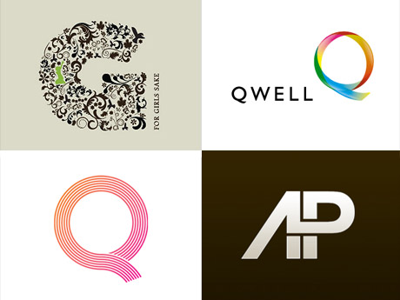
Logo berupa huruf (Letterform)
Logo ini terdiri sari satu huruf atau lebih yang berkarakter dan memiliki peran sebagai pengingat nama perusahaan.

Slide 16
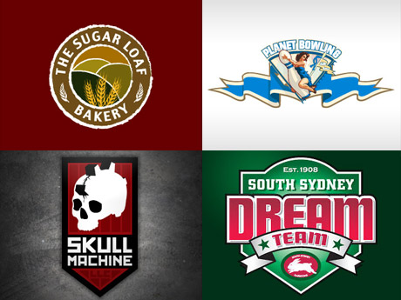
Logo berupa emblem (Emblems)
Logo ini digunakan jika sebuah nama perusahaan sudah tidak dapat dipresentasikan oleh elemen visual yang sederhana.

Slide 17
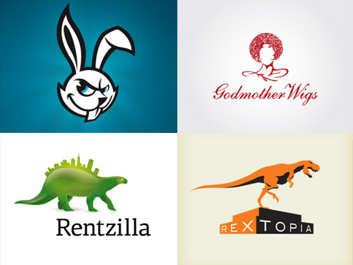
Logo berupa elemen visual (Pictorial Marks)
Logo ini berupa sebuah elemen visual yang dapat dipahami secara harfiah tanpa membutuhkan waktu lama untuk memahaminya dan telah disederhanakan serta disesuaikan dengan keadaan.

Slide 18
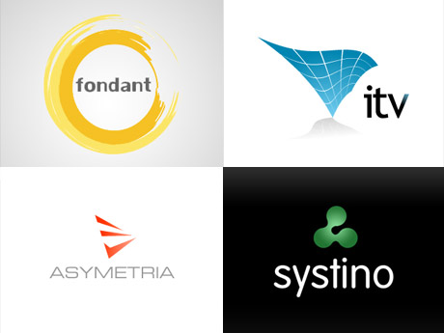
Logo berupa simbol abstrak (Abstract/Symbol Marks)
Logo ini terdiri atas simbol yang menghantarkan sebuah ide menarik dari perusahaan dan sering kali digunakan untuk membubuhkan sebuah strategi ambiguitas.

Slide 19
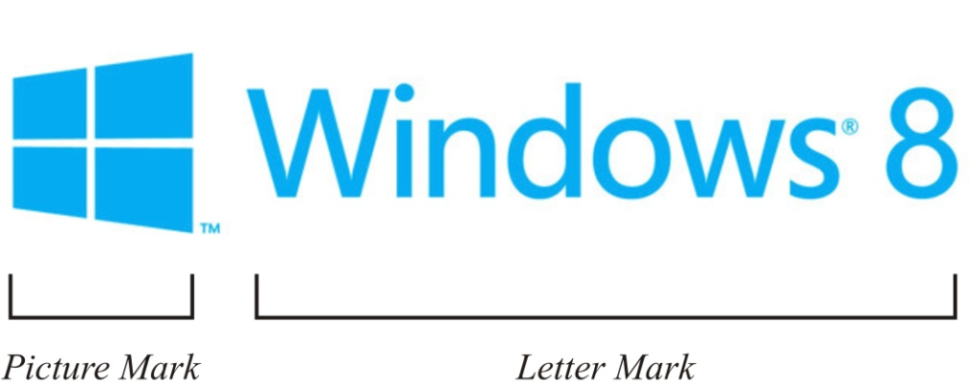
Logo bisa berupa gambar, tulisan, atau gabungan antara keduanya. Anatomi logo bisa membantu memahami jenis dan elemen visual pembentuk logo. Surianto Rustan (2009) menjelaskan bahwa “mengetahui anatomi dan jenis logo akan mempermudah dalam menentukan logo apa yang akan dibuat dan jenis mana yang paling mewakili kepribadian entitasnya” (h.88). Per Mollerup (seperti dikutip Surianto Rustan, 2009) menjelaskan “picture mark dan letter mark, kiranya cukup memadai untuk menyebut elemen gambar dan elemen tulisan dalam sebuah logo.”

Slide 20
Tujuan dari logo menurut David E. Carter (seperti dikutip Al, 1982), yaitu:
  Sebagai ciri khas dan identitas agar mudah dikenal oleh publik.
  Sebagai penunjuk karakter perusahaan di mata publik.
  Menginformasikan jenis usaha untuk membangun image.
  Merefleksikan semangat dan cita-cita perusahaan.
  Menumbuhkan kebanggaan di antara anggota perusahaan.

Slide 21
Sedangkan fungsi logo menurut John Murphy dan Michael Rowe (1998) yaitu :
  Fungsi identifikasi: khalayak dapat mengidentifikasi perusahaan tersebut bergerak di bidang apa dan barang serta jasa apa yang dihasilkan.
  Fungsi pembeda: logo dapat membedakan perusahaan yang satu dengan perusahaan yang lain, produk yang satu dengan produk yang lainnya.
  Fungsi komunikasi: logo berperan sebagai pemberi informasi (jika berupa rambu-rambu), dan dapat juga menjadi pemberi tahu keaslian sebuah produk.
  Merupakan aset yang berharga. Jika produk tersebut lebih dikenal di negara-negara lain maka suatu perusahaan/merek akan dihargai dengan cara waralaba.
  Mempunyai kekuatan hukum. Logo yang telah diregistrasi dapat dijadikan jaminan kualitas produk yang dilindungi Undang-Undang. (h. 8)

